Slide 1
10-Elektroliz ile ayırmalar
Elektroliz İle İlgili Bazı Terimler:
Elektrolit : İçinde (+) ve (-) yüklü serbest iyonları bulunduran ortamlardır.
Elektrot : Elektrolit içine batırılan metallerdir.
Anot : Bir elektroliz kabında üreticinin pozitif kutbuna bağlı olan ve yükseltgenme reaksiyonunun meydana geldiği elektrottur.
Katot : Bir elektroliz kabında üreticinin negatif kutbuna bağlıolan ve indirgenme reaksiyonununelektrottur.
Güç Kaynağı: Doğru akım üreten pil veya elektriksel cihaz

Slide 2
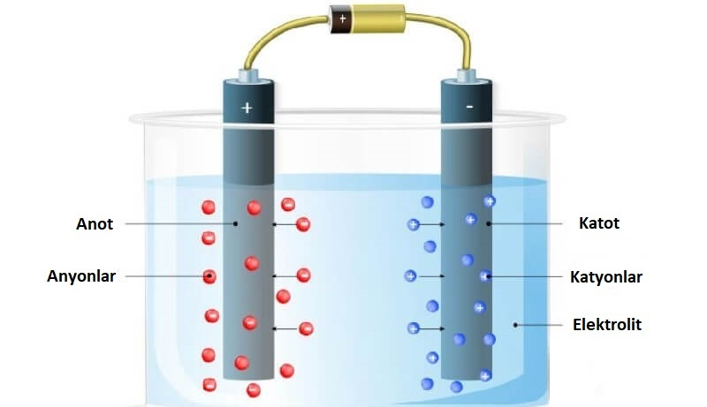
Elektroliz işlemi:
Elektroliz, elektrotlar aracılığı ile dışardan elektrik akımı uygulanarak, bir sıvı içinde çözünmüş kimyasal bileşiklerin ayrıştırılması işlemidir. Elektroliz işlemi, elektroliz kabı ya da tankı denen bir hücre içinde uygulanır. Bu hücre, çözünerek artı ve eksi yüklü iyonlara ayrılmış bir bileşiğin içine daldırılmış iki elektrottan oluşur

Slide 3
Elektroliz ve Faraday yasaları
Faraday yasaları : devreden geçen yük ile anot ve katotta açığa çıkan maddelerin miktarları arasında bir ilişki vardır. Bu konudaki kurallar Faraday yasaları olarak bilinir.
Elektrokimyasal reaksiyonlarda, hücreden geçen elektrik miktarıyla kimyasal değişme
arasında nicel bir ilişkinin olduğu 1833'de M. Faraday* tarafından bulunmuştur.
Bu ilişkiye göre elektrotlarda açığa çıkan maddelerin kütleleri, devreden geçen yük
miktarı ile doğru orantılıdır ve devreden geçen aynı miktarda elektrik yüküne karşı farklı
maddelerin aynı eşdeğer kütlesi (ek) açığa çıkar.
Örneğin bakır(II) iyonunun indirgenmesi sırasında devreden 1 mol elektron geçerse 1 eşdeğer gram bakır birikir.

Slide 4

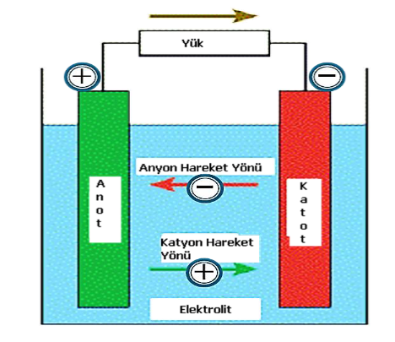
Bir elektroliz olayında kullanılan elektrik enerjisi ile ayrışan veya biriken madde miktarı arasındaki ilişkiler Faraday kanunu ile belirlenir.
m : indirgenen metal miktarı (g)
A : indirgenen metalin mol ağırlığı
I : devreden geçen akım (A)
t : zaman (s)
h : akım verimi (%)
z : elektron sayısı
96500 : Faraday sabiti

Slide 5
Soru
Ag⁺, Cu²⁺, Al³⁺ çözeltileri bulunan seri bağlı üç elektroliz hücresine bir elektrik devresinden 0,04 F elektrik yükü veriliyor. Her metalden kaç gram birikir.
Ag:107.9 eşdeğer gram 107,9
Cu: 63,5 31,75
Al: 26,9 8,97
1 F elektrik yükü 1 eşdeğer gram madde biriktirir
1 F 107,9 g Ag
0,04 F X
X= 4,3 g Ag
1 F 31,25 g Cu 1 F 8,97 g Al
0,04 F X 0,04 F X
X= 1,3 g Cu X = 0,4 g Al

Slide 6
Soru
0,0324 F elektrik miktarı 0,651 g Ca biriktirdiğine göre Ca’un eşdeğer gramı nedir? Ca 2A grubunda olduğuna göre atom kütlesi nedir.?
1 F 1 eşdeğer gram Ca biriktirir.
0,0324 F elektrik miktarı 0,651 g Ca
1 F X
X= 20,1
2 A grubunda olduğundan tesir değerliği 2 dir
Eşdeğer gram = Atom gram / tesir değerliği
Atom gram = 20,1 x2 = 40,2

Slide 7
Soru
0,75 A akım kullanılarak 15 dakika sürede elektroliz edilen çözeltiden kaç gram Cd birikir?
Q = Ixt
Q = 0,75 amper x 900 s
Q = 675 coul
1 F (96500 coul 1 eşdeğer gram Cd birikir)
Cd : 112,4 eşd gram : 112,4/2 = 56,2
96500 coul 56,2 g Cd
675 colu X
X= 0,393 g Cd

Slide 8
Elektroliz işleminin gerçekleştirilmesi için bu elektrotlar bir doğru akım kaynağına bağlanır ve elektrotlar arasında meydana gelen gerilim (elektrik alan),iyonları karşıt yüklü elektroda (kutup) doğru hareket ettirir. Dolayısıyla, (+) yüklü iyonlar katoda giderken, (-) yüklü iyonlar anoda doğru akarlar. Karşıt kutupta yükünü dengeleyen atom veya moleküller elektrotta çökelir veya elektrolit içindeki moleküllerle yeni reaksiyonlara girer

Slide 9
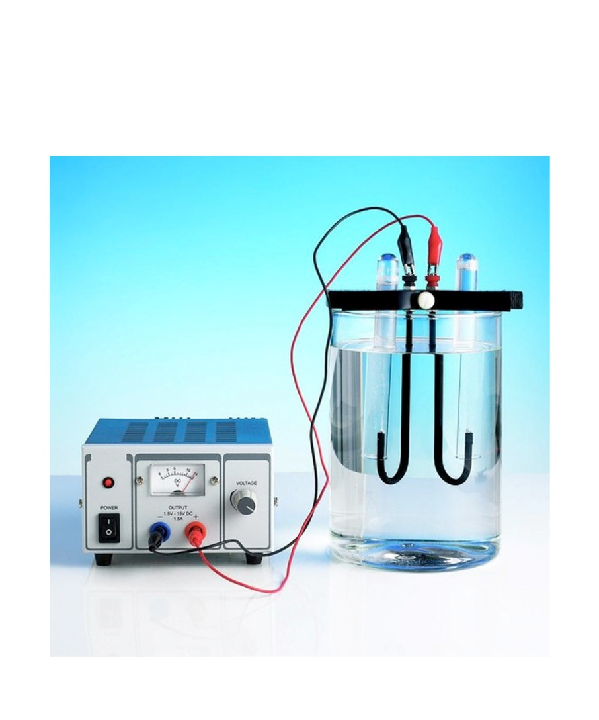
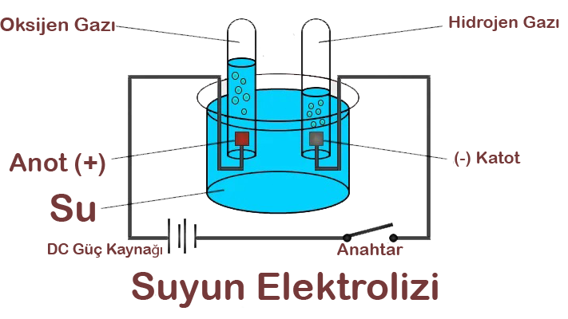
Suyun Elektrolizi
Suyun elektrolizinde akımı taşıyıcı, sudan daha kolay oksitlenebilen ve indirgenebilen bir elektrolit kullanılır.

Slide 10
Bakırın Saflaştırma Elektrolizi
Elektrolit olarak bakır sülfat (CuSO4) ve H2SO4çözeltisi kullanılmaktadır. Çözelti içine daldırılan bakır elektrotlardan biri saf bakırken diğeri saf olmayan bakırdır. (+) yüklü anot olarak, yüksek sıcaklıklarda saflaştırma işlemiyle elde edilen(%98-99 saflıkta) bakır (blister bakır) elektrotlar kullanılmaktadır. Bu elektrotlar bileşimlerinde safsızlık olarak, O, S, Au, Ag, Pt ve çeşitli miktarlarda As, Sb, Bi, Sn, Se, Te, Pb, Zn, Fe bulundurmaktadır. (-) yüklü katot olarak ise, üzerine elektrolitik bakır kaplanmış titan levhalar veya yapışmayı önlemek için üzeri yağ ile sıvanmış bakır levhalar (%99,5 saflıkta) kullanılır.
Elektronlar, elektrolit dışında anottan katoda doğru akarken; elektrolit içinde katottan anoda doğru akarlar. Uygun şartlarda anot oksitlenerek çözeltiye geçer ve katotta indirgenir. Anottaki diğer safsızlıkların bir kısmı çözünmeyerek, anottan kopup hücrenin alt kısmında toplanırlar. Bu artık malzemeye “anot çamuru” denir. Bazı safsızlıklar ise çözünerek elektrolite geçer.

Slide 11
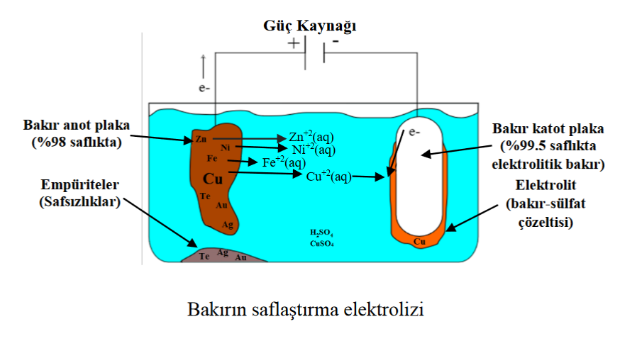

Slide 12
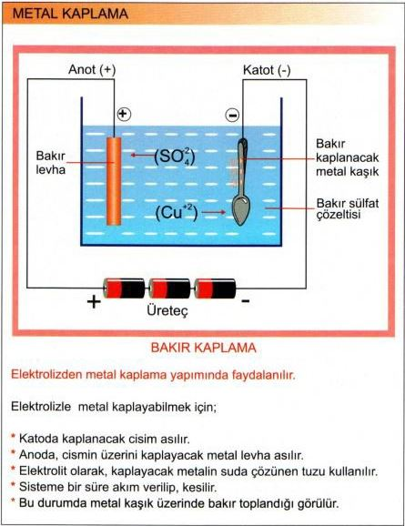
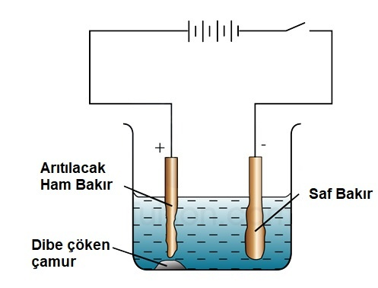

Slide 13
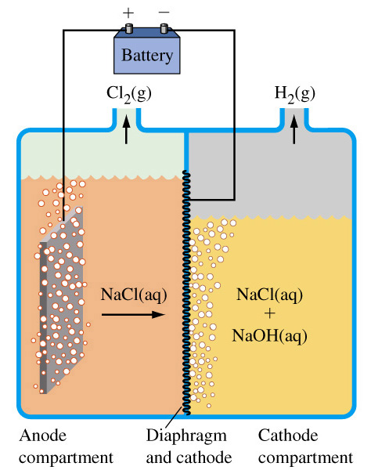
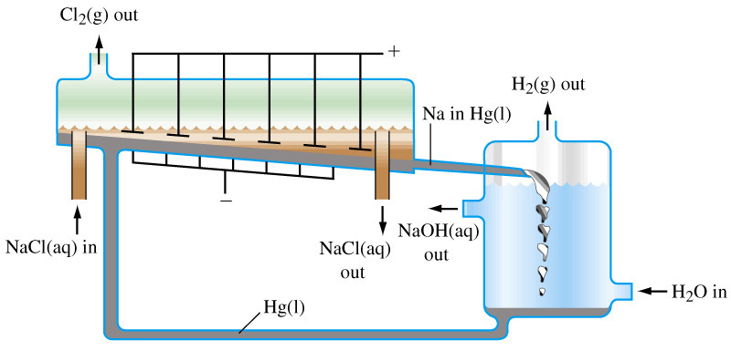
Klor-alkali işlemleri

Slide 14
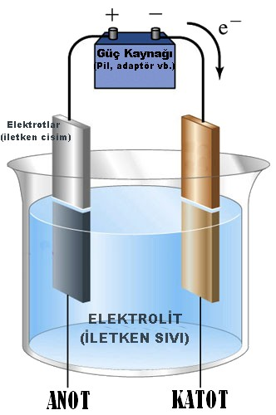
Elektrolizin kaplamacılık ve saflaştırmada kullanımı

